Slide 1
MATERIAL DIGITAL

Slide 2
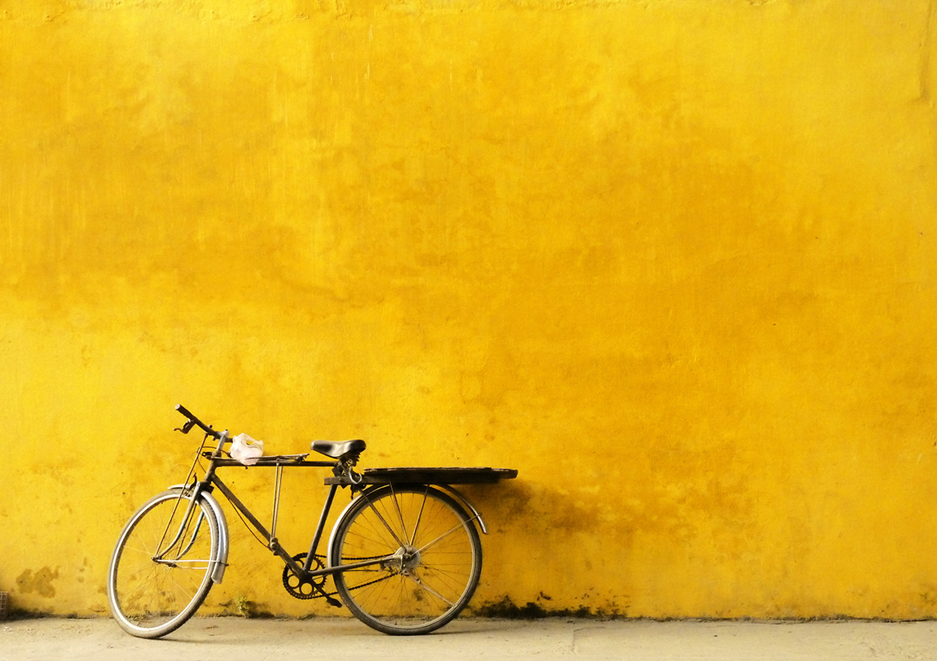
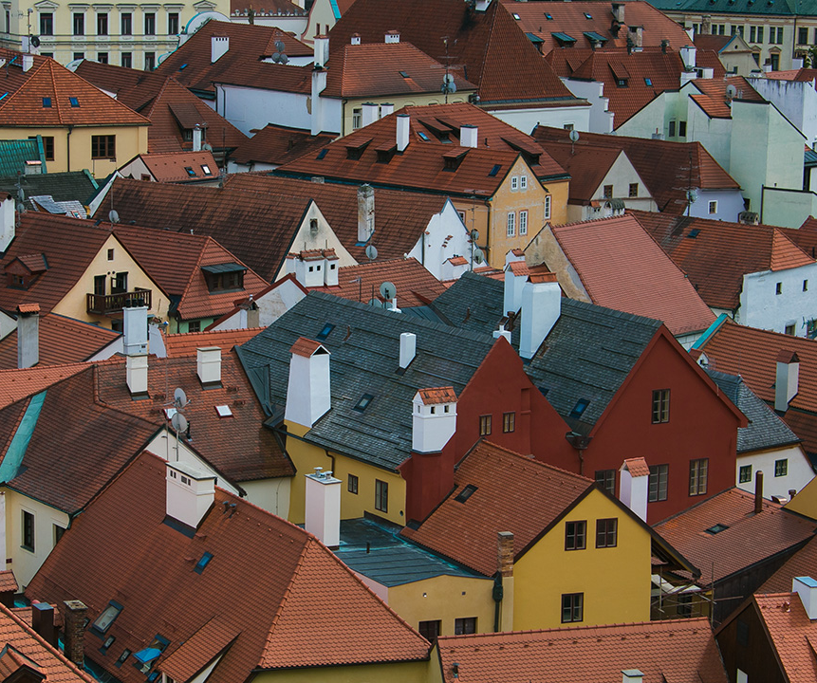
Material y actividad
Este link es de una leyenda que se verá dentro de la semana 1:La Leyenda de “LOS VOLCANES”. https://www.youtube.com/watch?v=6w1HoeoUqLU
Además de que las canciones varían dependiendo como estén los niños en el momento
Para la clase virtual se presentará a manera de exposición el juego o juguete tradicional que más les llama la atención.

Slide 3
ACTIVIDAD 7: Exposición de Juguetes
CAMPO/ AREA | APRENDIZAJE ESPERADO | APRENDIZAJE ESPERADO | EVIDENCIA
Lenguaje y Comunicación | Menciona características de objetos y personas que conoce y observa | Narra historias que le son familiares, habla acerca de los personajes y sus características, de las acciones y los lugares donde se desarrollan. | Exposición
Inicio: Retomar la clase de los juguetes o juegos tradicionales, ¿se acuerdan que juegos vimos?, ¿se saben otro diferente?, ¿Creen que había poquitos juegos antes?. (Ruleta) Desarrollo: Sacarán la pequeña investigación que se encargo de TAREA, puede ser un dibujo, se puede traer un juguete de manera física, después tendrán que formar un circulo dentro del salón y tendrán que hablar un poco del juego o juguete que trajeron. Compartirán características, como se juega, los colores, pueden hacer una demostración al grupo para conocer más de ese juego. Cierre: Comentar que les pareció la actividad, ¿les gusto exponer frente al grupo?, ¿Quién los ayudo?, ¿Creen que hay más juegos o juguetes que jugaban nuestros padres?.
Materiales: |  | Exposición de los niños.
RULETA:
https://es.piliapp.com/random/wheel/
CANCION PARA SALUDAR https://www.youtube.com/watch?v=afKHGW5LqDk

